Slide 2
Instrucciones iniciales del modelo
En la página siguiente, utiliza las flechas para mostrar la dirección en la que se mueven las fuerzas antes del choque modelado. Etiqueta estas flechas como “antes”.
Utiliza más flechas para mostrar la dirección en la que se mueven las fuerzas después del choque. Etiqueta estas flechas como “después”.
Puedes utilizar todas las flechas proporcionadas. También puedes copiar y pegar flechas adicionales si las necesitas.
En la sección “Resumen”, debajo del modelo, haz un resumen de dos enunciados sobre lo que crees que ocurre con las fuerzas y el movimiento basándote en el modelo que has creado.
Una vez que haya terminado, pase a la diapositiva 4.

Slide 3
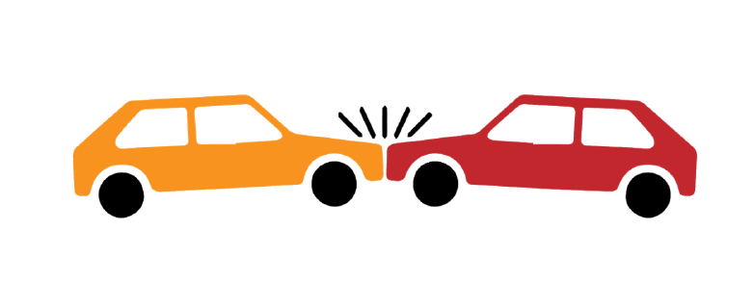
Marcadores (Si es necesario, utiliza ctrl + c o el comando + c para copiar y ctrl + v o el comando + v para pegar flechas adicionales):
antes
antes
antes
después
Resumen:

Slide 4
Discusión sobre el modelo inicial
Toma una foto de la pantalla y comparte tu imagen y explicación con tu grupo. Discute las similitudes y diferencias.
Elabora una explicación en grupo de lo que ocurre en el modelo.
En grupo, determinen en base a la explicación de su grupo cuál de las leyes de Newton estamos estudiando.

